Slide 1
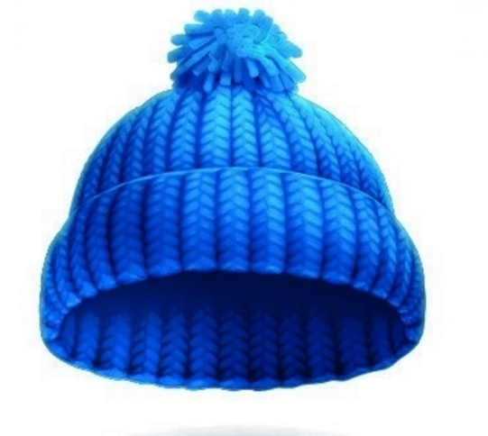
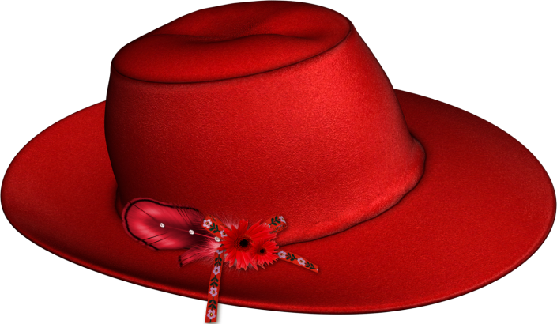
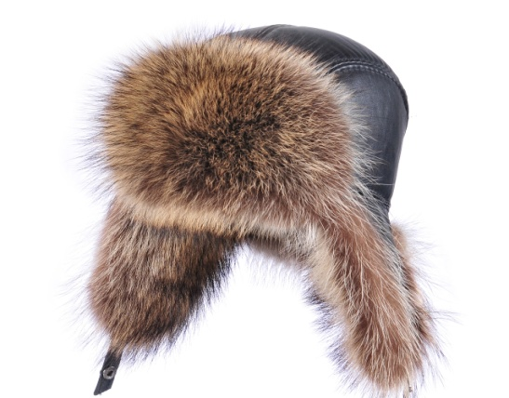
ГОЛОВНЫЕ УБОРЫ
ТЕМАТИЧЕСКИЙ БЛОК
«Технология швейных изделий»

Slide 2
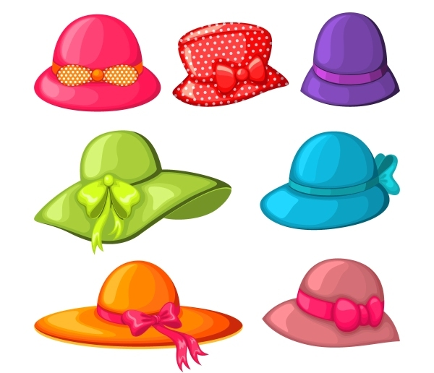
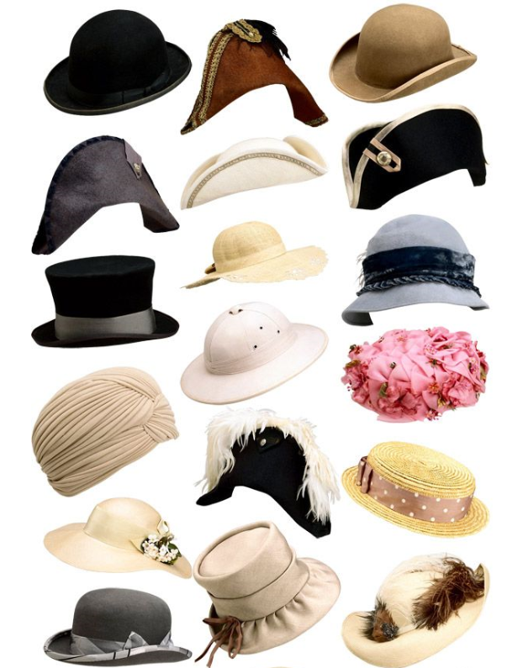
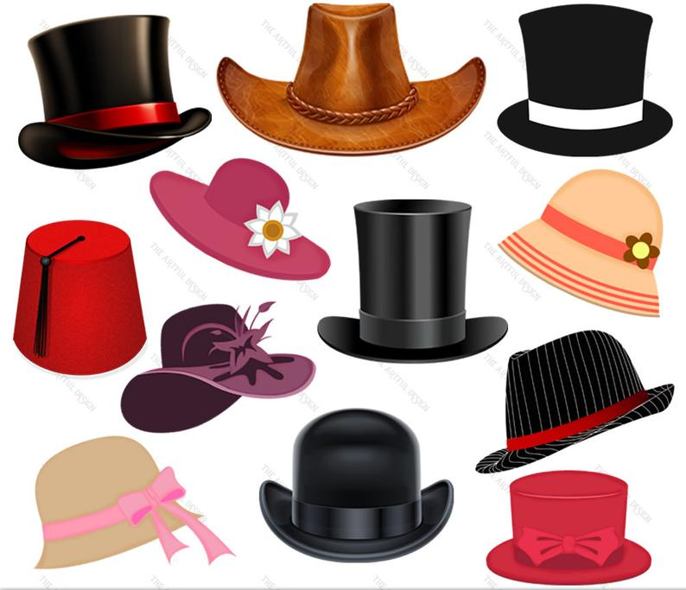
Головные уборы – аксессуары костюма, защищающие голову от неблагоприятных воздействий окружающей среды и украшающие ее.

Slide 3
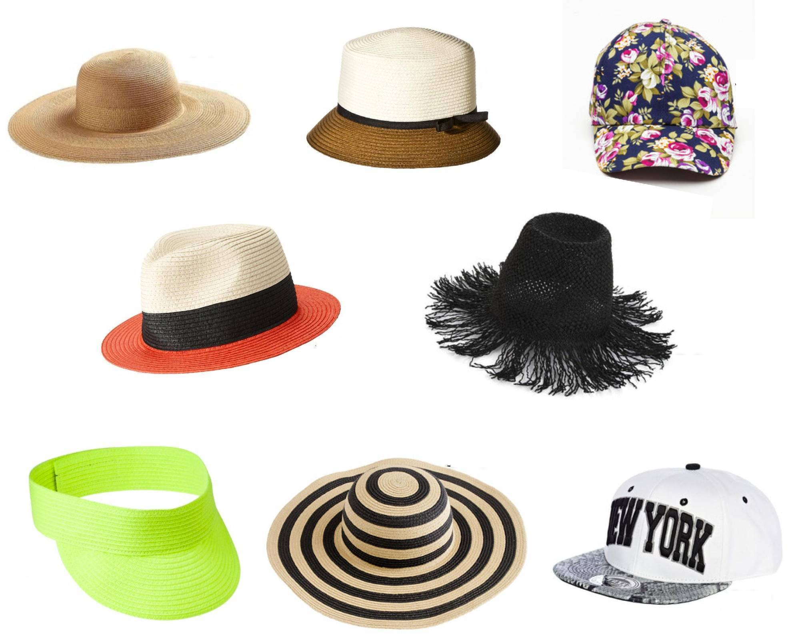
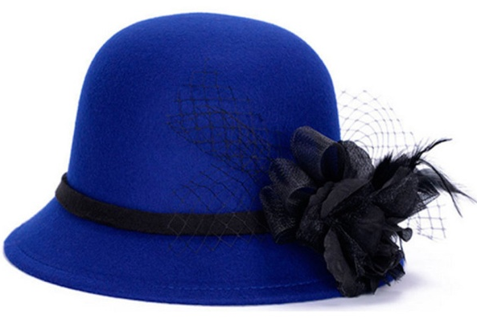
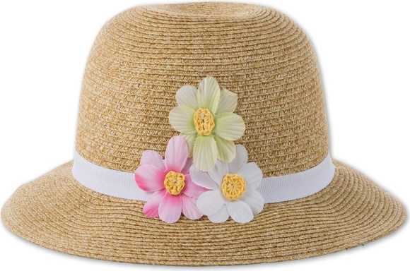
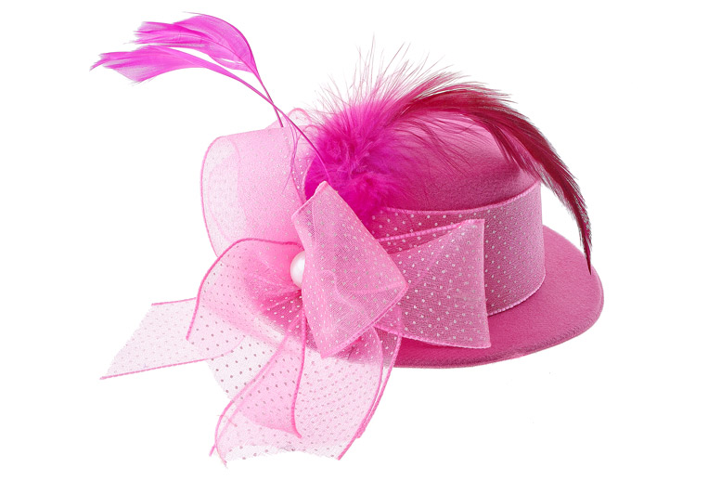
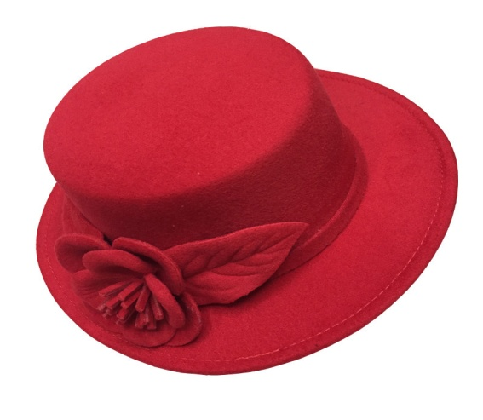
ЖЕНСКИЕ ШЛЯПЫ

Slide 4
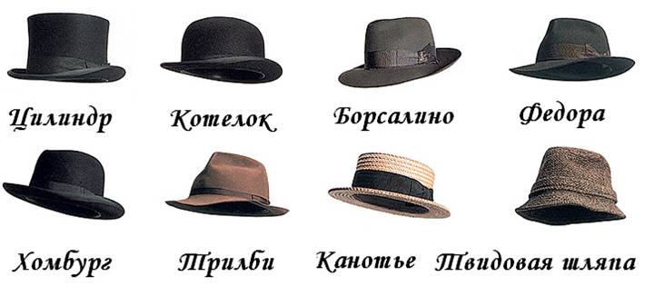
МУЖСКИЕ ШЛЯПЫ

Slide 5
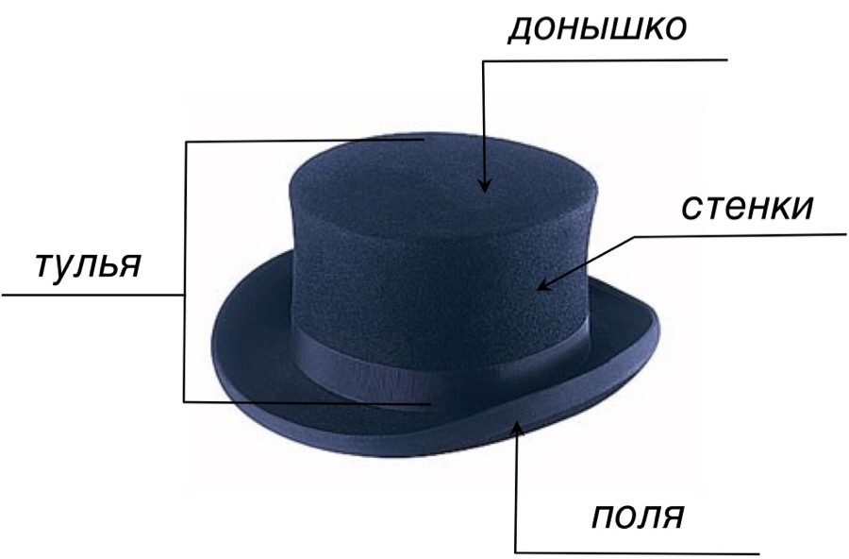
ЧАСТИ
ШЛЯПЫ

Slide 6
